Slide 1
Сети 3G, GSM
Подготовил студент группы 2ИСИП-319
Симакин Александр Максимович

Slide 2
Три поколения мобильной сети связи
Аналоговые (AMPS, TACS,NMT-450, NMT- 900, NTT)
Цифровые (GSM, IS-95, DAMPS[IS-136])
Цифровая широкополосная сотовая связь (UMTS(WCDMA), CDMA2000)

Slide 3
Сети третьего поколения
Стандарт 3G был разработан Международным союзом электросвязи (ITU) и носит название IMT-2000 (International Mobile Telecommunications 2000).
Сети третьего поколения 3G работают на частотах дециметрового диапазона около 2 ГГц, передавая данные со скоростью до 2 Мбит/с.
В IMT-2000 предлагается использовать три типа магистральных базовых сетей: GSM MAP (Европа),
ANSI-41 (США) и универсальные сети с IP-протоколом.
Глобальный роуминг между тремя типами сетей будет осуществляться через межсетевой интерфейс NNI (Network-to-Network Interface).

Slide 4
Основные особенности цифровых сетей третьего поколения
Скорость передачи данных до 2 Мбит/с внутри зданий;
Гибкость: поддержка служб с коммутацией каналов и пакетов, возможность передачи разнородного мультимедийного трафика;
Передача управления: возможность взаимодействия с сетями второго поколения;
Совместимость: поддержка протоколов ATM, GSM MAP, ANSI-41, IP, B/N-ISDN;
Прозрачность: глобальный роуминг, поддержка профиля услуг пользователя (виртуальная "домашняя" среда - VHE);
Симметричная и асимметричная передача данных;
Поддержка канальной и пакетной коммутации для обеспечения таких сервисов, как Internet Protocol (IP) и Real Time Video;
Высокое качество голоса, не уступающее качеству голоса при передаче по проводной линии;
Большая компактность спектра и более эффективное его использование.

Slide 5
Скорости передачи и мобильность абонента
до 2,048 Мбит/с при низкой мобильности (скорость менее 3 км/ч) и локальной зоне покрытия;
до 144 кбит/с при высокой мобильности (до 120 км/ч) и широкой зоне покрытия;
до 64 (144) кбит/с при глобальном покрытии (спутниковая связь).

Slide 6
Глобальный роуминг
Глобальный роуминг в IMT-2000 может быть реализован только в том случае, если радиодоступ будет производиться с использованием многорежимных терминалов, а базовые сети будут содержать конвертеры или межсетевые шлюзы IWG (Interworking Gateway).
Новые технологии, разрабатываемые в рамках IMT-2000, должны обеспечивать возможность адаптации в равной степени к любой из трех доминирующих сетевых технологий: GSM MAP, ANSI-41 и IP.
Магистральные сети должны быть «прозрачны», чтобы обеспечить доступ мобильных абонентов к новому профилю услуг «виртуальной домашней среды».

Slide 7
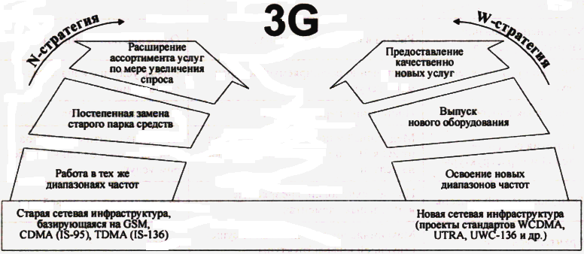
Две стратегии внедрения сетей 3G
Постепенное (эволюционное).
«Одномоментное» (революционное).
На западе эти подходы получили обозначение
N (Narrowband) и W (Wideband) стратегии

Slide 8
3GPP и 3GPP2
3GPP (3 Generation Partnership Project, проект партнерства 3-го поколения):
Европейский институт телекоммуникационных стандартов ETSI (Европа);
ARIB (Япония);
Комитет T1 ANSI (США);
CWTS (Китай);
Ассоциация технологий связи ТТА (Корея);
Комитет по технологиям связи ТТС (Япония).
3GPP2 (3-rd Generation Partnership Project 2, 2-ой проект партнерства 3-го поколения) :
Ассоциация промышленности связи TIA (представленная подкомитетами TIA TR-45.3 и TIA TR-45.5),
ARIB (Япония),
CWTS (Китай);
CWTS,
Ассоциация технологий связи ТТА (Корея);
Комитет по технологиям связи ТТС (Япония).

Slide 9
Формирование сигналов с помощью вокодера
Для преобразования аналогового речевого сигнала в цифровой используется вокодер (Voice Coder - кодер голоса) с переменной скоростью кодирования.
В основу работы вокодера положен алгоритм с линейным предсказанием кода - CELP (Code Excited Linear Predictive), учитывающий особенности человеческой речи.
Вокодер перекодирует цифровой поток, разделяя его на кадры, и интервалы содержащие паузы удаляются. В результате скорость потока снижается с 64 до 8,55-13 кбит/с.
Вокодер приемной стороны объединяет кадры в единый поток и делает обратное преобразование.
Вокодер с переменной скоростью кодирования данных использует адаптивный порог, уровень которого изменяется в соответствии с фоновым шумом.
Вокодер позволяет подмешивать в речевой канал вторичный трафик, т. е. служебную информацию.

